Slide 1
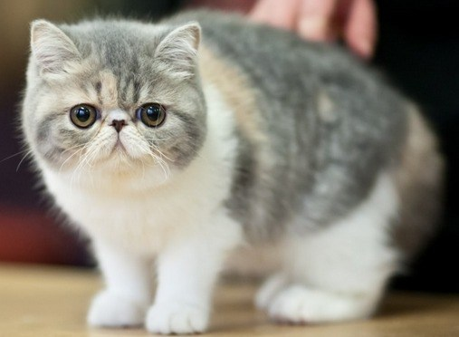
_{PETS ADOPTION}

Slide 2
ANGGOTA :
1. RESTU FAJRI IRAWAN (15.11.9215)
2. DESSI PUTRI HARTANINGSIH (15.11.9203)
3. WILDA MAULI (15.11.9234)
4. AGIL ANGGA SAPUTRA (15.11.9200)
5. AKBAR MUZAKKI (15.11.9254)
6. CAHYO RAFIKA (15.11.9268)

Slide 3
Latar belakang pets adoption
karena banyak orang yang ingin memelihara hewan, namun karena bingung harus dimana mereka mendapatkan hewan peliharan, tidak jarang niat itupun diurungkannya, karena menurutnya terlalu ribet jika harus berkeliling kota atau toko untuk mendapatkan hewan tersebut, ketika menemukan toko atau tempat yang menyediakan hewan yang bisa diadobsi juga belum tentu sesuai dengan keinginan. Banyak juga orang yang bingung untuk memberikan hewan yang dimilikinya kepada siapa, dengan alasan sudah terlalu banyak hewan peliharaan yang dia miliki. pada akhirnya terdapat kemungkinan akan keteteran dalam mengurus hewan atau malah jadi terlantar. Maka dari itu web yang akan kami buat diharapkan akan membantu mempermudah dan juga membantu merawat hewan agar lebih terurus.

Slide 4
Keunikan dan “Value” pets adoption
Web ini menyediakan vitur pengadobsian hewan dari berbagai kota maupun daerah diindonesia.
Pemilik hewan dan calon pengadobsi dapat berinteraksi secara langsung tanpa perantara.
Pemilik hewan tidak perlu mengkhawatirkan keadan hewan setelah diadopsi oleh orang lain,karena web ini menyediakan vitur untuk mengontrol hewan setelah diadobsi.

Slide 5
Fungsi, Fitur dan Kegunaan pets adoption
Dapat melakukan proses pengadobsian hewan secara mudah, dapat menampilkan video hewan yang akan diadobsi. Web ini juga menyediakan fitur chatting antara pemilik hewan dengan calon pengadobsi. Pengadobsi dapat memilih atau melihat-lihat terlebih dahulu hewan yang akan diadobsi sebelum melakukan proses yang selanjutnya.
Home berisi tentang tampilan depan web.
About berisi tentang artikel yang memperkenalkan isi web.
Adobs_List berisi list hewan yang dapat diadobsi beserta lokasi hewan tersebut.
Testimoni berisi tentang testimoni dan foto-foto hewan dan pemilik baru, Foto setelah diadobsi oleh orang lain.
Contac berisi kontak yang bisa dihubungi.

Slide 6
Inovasi dan Implementasi pets adoption
Form login : digunakan ketika pengunjung berniat untuk melakukan pengadobsian hewan dan juga pengunjung bisa membuat akun terlebih dahulu jika belum memiliki akun pets adobtion. Diweb ini terdapat beberapa navigasi yang dapat digunakan untuk melakukan proses pencarian agar lebih mudah dan tepat sasaran. Navigasi yang disediakan yaitu:
Home : merupakan halaman awal yang akan dijumpai oleh pengunjung dan didalam home berisi form login, ketika melakukan login akan diarahkan ke adob list secara otomatis.
Testimoni : merupakan navigasi web yang akan mengarahkan pengunjung menuju halaman yang berisi list-list hewan yang sudah diadobsi.
Adopt List : merupakan navigasi web yang akan mengarahkan pengunjung menuju list-list hewan yang bisa diadobsi, atau hanya sekedar melihat-lihat saja.
About : merupakan navigasi web yang berisi tentang informasi tentang web.

Slide 7
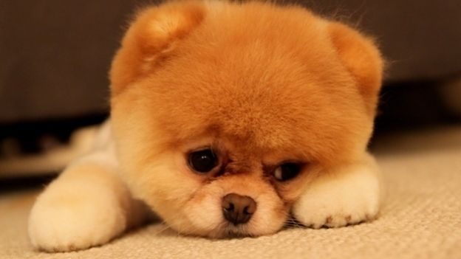
ARIGATOU GOZAIMASU

